Slide 1
Computer Engineering Project
- Login / Sign Up -
조장 : 20140350 김 한설
20140998 이 정은
20141280 진 연주
20141337 최 은선

Slide 2
Index
제안한 Challenge 기능
MySQL
고려 사항
추가 개선 방안

Slide 3
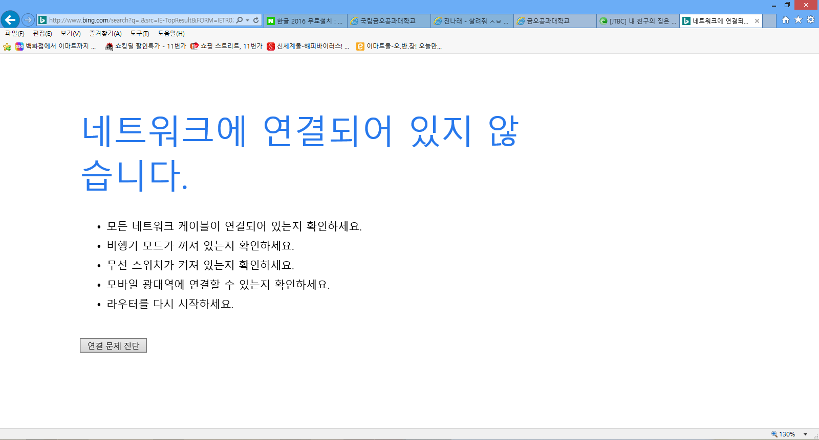


제안한 Challenge 기능
회원정보(Nick Name 포함)
아이디 & 비밀번호
로그인
회원가입
Database
닉네임 & 비밀번호&사진 입력

Slide 4





제안한 Challenge 기능
동일한 Id or NickName 이 있을 경우
Sign Up
오류 alert Message
회원가입
회원정보 저장
동일한 Id or NickName 이 없을 경우
알맞은 페이지 제공

Slide 5
제안한 Challenge 기능
입력한 회원정보
!=
DataBase의 회원정보
Login
오류 page 제공
로그인
회원정보 확인
입력한 회원정보
=
DataBase의 회원정보
Chatting page 제공
Kumoh National Institute Technology
4

Slide 6
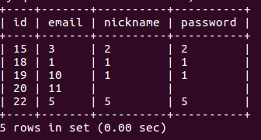

MySQL
관계형 데이터베이스 관리 시스템(RDBMS)
TABLE 형태로 구성.
저장한 Data

Slide 7
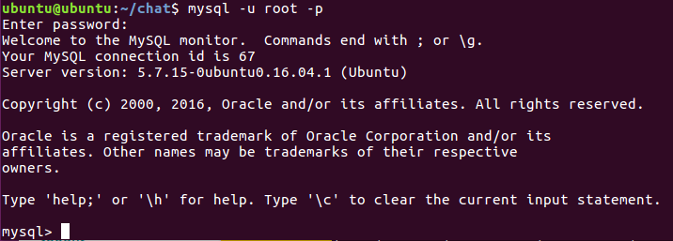
MySQL
$ sudo apt-get install mysql-server mysql-client
$ npm install mysql
$ mysql –u root –p

Slide 8
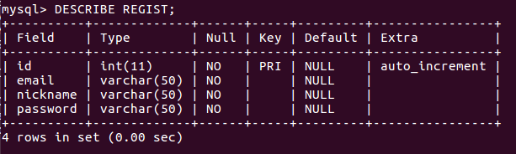
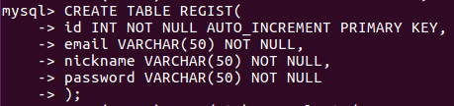
MySQL
1. Create DataBase
mysql> CREATE DATABASE (DataBase Name)
2. Create Table
mysql> CREATE TABLE (TABLE Name)

Slide 9
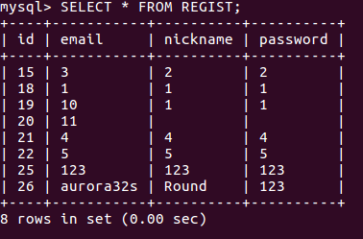
MySQL
(3) Insert Data
Ex) mysql> INSERT INTO REGIST(email,nickname,password) VALUES (1,12,123);
(4) Select Data
Ex) mysql> SELECT * FROM REGIST;

Slide 10
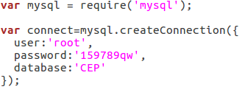
Code
<Node Js>

Slide 11
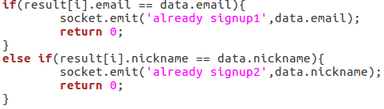
Code
<Sign Up>

Slide 12
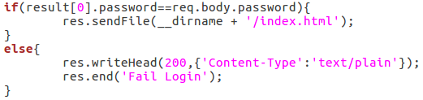
MySQL
<Login>

Slide 13
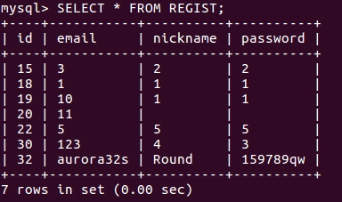
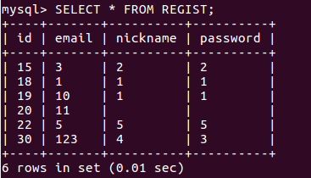
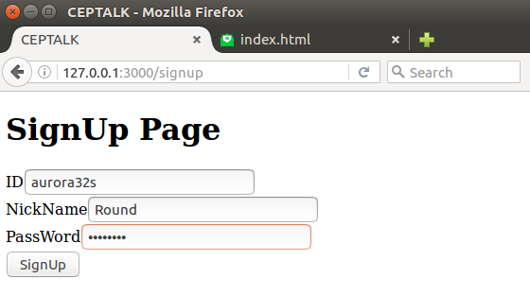
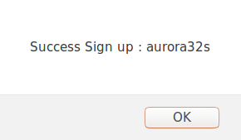
실행결과(ex)
<Sign Up>

Slide 14
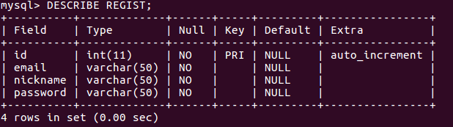
고려 사항
(1) Table 구조
(2) Login / Sign Up 에서의 각 종 오류 처리
(ex) Sign Up 에서 아이디가 이미 존재 할 경우 -> alert 메시지로 알림

Slide 15
추가 개선 방안
(1) CSS
로그인
회원가입

Slide 16
추가 개선 방안
(2) DataBase
TABLE REGIST(
Id NOT NULL AUTO_INCREMENT PRIMARY KEY,
email VARCHAR(50) NOT NULL,
name VARCHAR(50) NOT NULL,
password VARCHAR(50) NOT NULL
);
+ Profile Image

Slide 17
Q&A

Slide 18
Thank you

